Slide 1

데이터
마이닝
(최종후, 강현철 교수 강의에서 발췌)

Slide 2
데이터마이닝(Data Mining)
대규모로 저장된 데이터 안에서 통계적 규칙이나 패턴을 찾아 내는 것
다른 말로는 KDD(knowledge-discovery in databases)
데이터 마이닝의 응용 분야로 신용평가모형 개발, 사기탐지시스템(Fraud Detection System), 장바구니 분석(Market Basket Analysis), 최적 포트폴리오 구축
데이터마이닝 분야
  분류(Classification): 일정한 집단에 대한 분류 및 구분(예: 경쟁자에게로 이탈한 고객)
  군집화(Clustering): 구체적인 특성을 공유하는 군집(예 : 유사 행동 집단의 구분)
  연관성(Association): 동시에 발생한 사건간의 관계를 정의 (예: 장바구니안의 동시에 들어 가는 상품들의 관계 규명)
  연속성(Sequencing): 특정 기간에 걸쳐 발생하는 관계를 규명 (예: 슈퍼마켓과 금융상품 사용에 대한 반복 방문)
  예측(Forecasting): 패턴을 기반으로 미래를 예측 (예: 수요예측)

Slide 3
연관성 분석(association rule discovery)
하나의 거래나 사건에 포함되어 있는 항목들의 관련성을 파악해서 둘 이상의 항목들로 구성된 연관성 규칙을 통한 탐색적 자료분석 방법
EX) Products in Shop Cart (One trip, Together)
1) “오렌지 주스와 식기세제” 구입시 “윈도우 클리너”를 같이 구입하는가?
2) “우유”를 “바나나” 구입시 함께 구입하는가? 또한 구입 할 때 특정 브랜드를 구입하는가?
3) “식기세제”를 어느 곳에 위치시켜야지만 판매고를 최대화하는가?
윈도우
클리너
식기세제
오렌지
주스
우유
우유
바나나

Slide 4
장바구니 분석(Market Basket Analysis)
자료의 구조
거래(transaction)와 항목(item)
Ex) Point-Of-Sale Transaction
거 래
항 목
1
오렌지 주스, 바나나
2
오렌지 주스, 우유
3
식기세제, 윈도우 클리너
적용분야
  상품 진열 (Inventory Display)
  첨부 우편물 (Direct Mailing)
  보험 부정행위 적발 (Fraud Detection)
  카달로그 디자인(Catalog Design)

Slide 5
연관성 규칙(Association Rule)
어떤 항목(들)의 존재가 다른 항목(들)의 존재를 암시하는 것을 의미
연관성 규칙의 예
- 신발 구매 양말 구입
- 최근에 구좌정리와 이율상담을 요구 이후 1달 내에 거래 중단
해석
- 원인과 결과의 직접적인 인과관계가 아님
- 둘 또는 그 이상 품목들 사이의 상호 관련성
(항목 집합 A) (항목집합 B )
( if A then B : 만일 A 가 일어나면 B 가 일어난다. )

Slide 6
연관성 규칙의 결과 유형
Useful Result
- 마케팅 전략상 유용한 결과가 나온 경우
EX) 목요일 소매점에 기저귀를 사러 온 아빠들은 맥주도 함께 사간다.
Trivial Result
- 기존의 마케팅 전략에 의해 연관성이 높게 나온 경우
EX) 정비계약을 맺은 소비자들은 많은 설비를 구매 할 것 같다.
Inexplicable Result
- 의미를 발견하기 위해 많은 고민이 필요한 경우
EX) 새로 철물점을 개업하면, 대개 화장실 문고리를 많이 사 간다.

Slide 7
연관성 규칙의 평가 기준 1
지지도 (Support)
  전체 거래 중 항목 A 와 항목 B 를 동시에 포함하는 거래의 비율
Support ( A ⇒ B ) = Pr ( A ∩ B ) =
A
A ∩ B
B
N
항목 A 와 항목 B 가 동시에 포함된 거래수
전체 거래수 (N )

Slide 8
연관성 규칙의 평가 기준 2
신뢰도 (Confidence)
항목 A 를 포함하는 거래 중에서 항목 B 가 포함된 거래의 비율, P(B|A)
Confidence ( A ⇒ B ) = =
A
A ∩ B
B
Pr ( A ∩ B )
Pr ( A )
항목 A 와 항목 B 가 동시에 포함된 거래수
항목 A 가 포함된 거래수

Slide 9
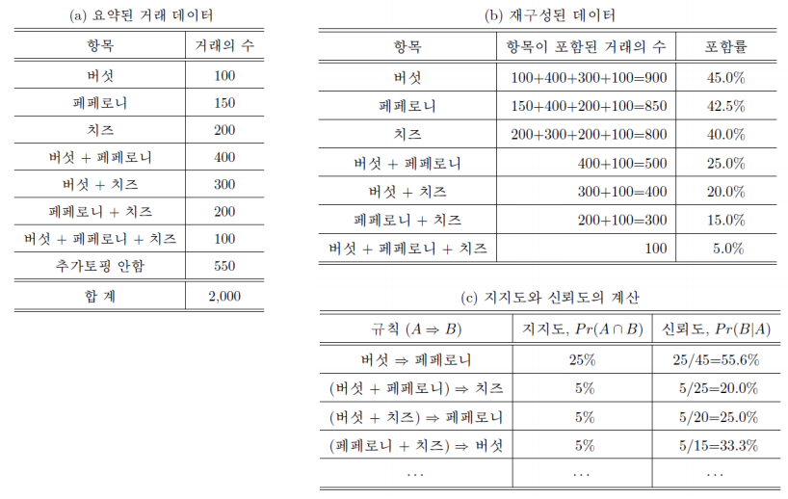
연관성 규칙발견의 예 1

Slide 10
연관성 규칙의 평가 기준 3
향상도 (Lift / Improvement)
항목 A 를 구매한 경우, 그 거래가 항목 B 를 포함하는 경우와 항목 B 에 관계없이 임의로 구매되는 경우의 비율
  Lift ( A ⇒ B ) = =
  =
Pr ( B | A )
Pr ( B )
Pr ( A ∩ B )
Pr ( A ) x Pr ( B )
전체 거래수( N ) x 항목 A 와 항목 B 가 동시에 포함된 거래수
항목 A 가 포함된 거래수 x 항목 B 가 포함된 거래수
Lift
의 미
예
1
두 품목이 서로 독립적인 관계
과자와 후추
> 1
두 품목이 서로 양의 상관 관계
빵과 버터
< 1
두 품목이 서로 음의 상관 관계
지사제,변비약

Slide 11
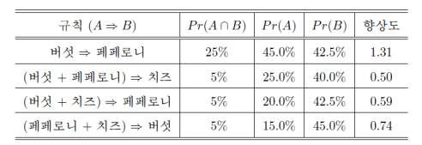

연관성 규칙발견의 예 1
$$\frac{55.6}{42.5}=1.31$$

Slide 12
연관성 규칙발견의 예 2
고객의 구매 상품 List
지지도가 50% 이상인 연관성 규칙
ID 판매상품
연관성 규칙
(지지도 50%이상)
1 소주 , 콜라 ,맥주
해당 거래 신뢰도
1 소주 , 콜라 , 맥주
2 소주 , 콜라 , 와인
소주 콜라 1, 2, 5 75 %
3 소주 , 주스
콜라 맥주 1, 4, 5 75 %
맥주 콜라 1, 4, 5 100 %
4 콜라 , 맥주
5 소주 , 콜라 ,맥주 , 와인
Lift = P(콜라|맥주) / P(콜라) = 1/ (4/6) = 1.5
6 주스
* 연관성 규칙
• 맥주와 콜라를 동시에 구매하는 경향을 가진 사람들은 전체의 절반(50%) 정도임 : 지지도
• 맥주를 구입한 사람들은 모두(100%) 콜라도 구매함 : 신뢰도
• 맥주 구매 시 콜라도 구매하는 경우는 맥주 구매와 관계없이 콜라를 구매하는 경우보다 1.5배 많음 : 향상도

Slide 13
연관성 규칙의 평가 기준
고려 사항
신뢰도의 값이 크면 좋지만 신뢰도가 크다고 모두 최선의 연관성 규칙은 아니다.
  두 항목의 기본적인 구매율(지지도)이 어느 정도 수준 이상일 경우 고려.
신뢰도와 지지도는 자주 구매되는 항목에 대해서는 연관성 때문이 아니라 우연하게 높게 나올 수도 있다.
  향상도 관찰 필요.
신뢰도가 높을 경우에는 A ⇒ B에서 항목 A의 확률이 커야 이 연관성 규칙에 의미가 있다.
  향상도가 1보다 커야 유용한 정보.

Slide 14
1 Python에 의한 Association Rule
1.1 모듈 및 데이터 준비
mlxtend (machine learning extensions)는 머신러닝에 관한 데이터 사이언스용 파이썬 라이브러리이다.
mlxtend 라이브러리를 불러온다.
pip는 파이썬으로 작성된 패키지 소프트웨어를 설치,관리하는 패키지 관리 시스템이다
pip install mlxtend
import pandas as pd
from pandas import Series, DataFrame
import numpy as np
mlxtend.frequent_patterns에서 apriori와 association_rules 모듈을 불러온다.
후에 그림을 그리기 위해 matplotlib.pyplot모듈도 불러준다.
from mlxtend.frequent_patterns import apriori, association_rules
import matplotlib.pyplot as plt

Slide 15
준비된 데이터 파일을 연다. 경로에 주의한다.
만약 스크립트와 같은 폴더에 있으면 './데이터명'으로 적어준다.
df = pd.read_csv('C:/Users/ADMIN/Desktop/파이썬/retail_dataset.csv')
df.head()
1.2 데이터의 정리
우선 csv 파일을 list 형식으로 바꾸어준다, 그리고 결측값을 list에서 제거한다
df = df.values.tolist()
df = [[y for y in x if pd.notna(y) ] for x in df]
list 파일을 apriori 연산을 수행하기 위해 TransactionEncoder를 이용해 true or false파일로 바꾼다
from mlxtend.preprocessing import TransactionEncoder as te
te_ary= te.fit(df).transform(df)
df= pd.DataFrame(te_ary, columns = te.columns_)

Slide 16
1.3. apriori 분석
apriori 모듈을 통해 데이터파일을 분석 (각 조합의 support를 정리)
freq_items = apriori(df, min_support=0.1, use_colnames=True)
freq_items를 support 값에 의해 정렬하여 표시한다
display(freq_items.sort_values(by = 'support', ascending=False).head(10))
display(freq_items.sort_values(by = 'support', ascending=False).tail(3))
1.4. Association rule 분석
association_rule 모듈을 이용해서 lift, confidence 등을 구한다
rules = association_rules(freq_items, metric="confidence", min_threshold=0.5).sort_values(by = ['lift', 'confidence', 'support'], ascending =False)
print('rules.shape :', rules.shape)
연관성 규칙을 csv 파일로 저장한다
rules.to_csv('rule.csv')

Slide 17
참고> R에 의한 해결
Suppose that you are running an e-commerce site, it would be nice to know what combinations of products tend to be bought at same time. Then, you can ‘recommend’ a list of products for your customers based on what they have already bought or are about to buy. This is basically what many of us call as ‘Recommendation Engine’ today.
There is a great R package called ‘arules’ from Michael Hahsler who has implemented the algorithm in R.
library("arules")
data("groceries")
rules <- apriori(groceries, parameter = list(supp = 0.5, conf = 0.9, target = "rules"))
summary(rules)

Slide 18
#arule 패키지 불러오기
library(arules)
#Import groceries dataset (transaction 포맷으로 불러오기)
groceries <- read.transactions("C:/Users/admin/Desktop/R/groceries.csv", sep = ",")
View(groceries)
class(groceries)
#데이터 확인
inspect(head(groceries, 3))
summary(groceries)
#가장 빈도수 많은 품목 보기
frequentItems <- eclat (groceries, parameter = list(supp = 0.07, maxlen = 15))
inspect(frequentItems)
itemFrequencyPlot(groceries, topN=10, type="absolute", main="Item Frequency")
#Association rule 찾기
rules <- apriori (groceries, parameter = list(supp = 0.01, conf = 0.5))
#Confidence 순으로 정리하기
rules_conf <- sort (rules, by="confidence", decreasing=TRUE)
inspect(head(rules_conf))
#Lift 순으로 정리하기
rules_lift <- sort (rules, by="lift", decreasing=TRUE)
inspect(head(rules_lift))
inspect(rules_conf)

Slide 19
